Slide 1
Gesundheitsschutz für die Errichtung von Sportstätten im Nahbereich der
Altablagerung 190 in Glinde
Sachverständigenbüro Dr. Skowronek
Barkendal 19, 21149 Hamburg

Slide 2
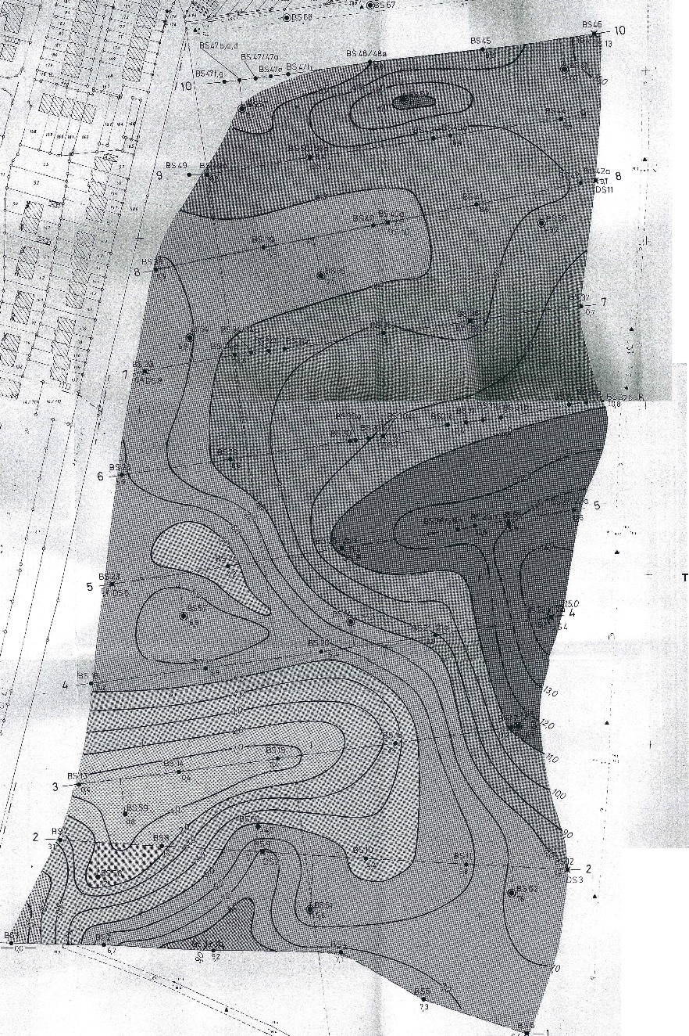
Kenntnisstand zur Altlastensituation bis 2014
Gutachten des Geologischen Landesamtes 11/1992:
Verfüllte Kiesgrube, Kiesabbau ab ca. 1951
Verfüllung mit Bodenaushub und Bauschutt vermutlich ab 1983 begonnen
Fläche ca. 130.000 m² bis 200.000 m²
Auffüllungen z.T. bis > 15 m Mächtigkeit
Ablagerungsvolumen ca. 1.000.000 m³ bis 1.420.000 m³.
Strasse „Am Sportplatz“
Auffüllungsmächtigkeiten
Sportplatz

Slide 3
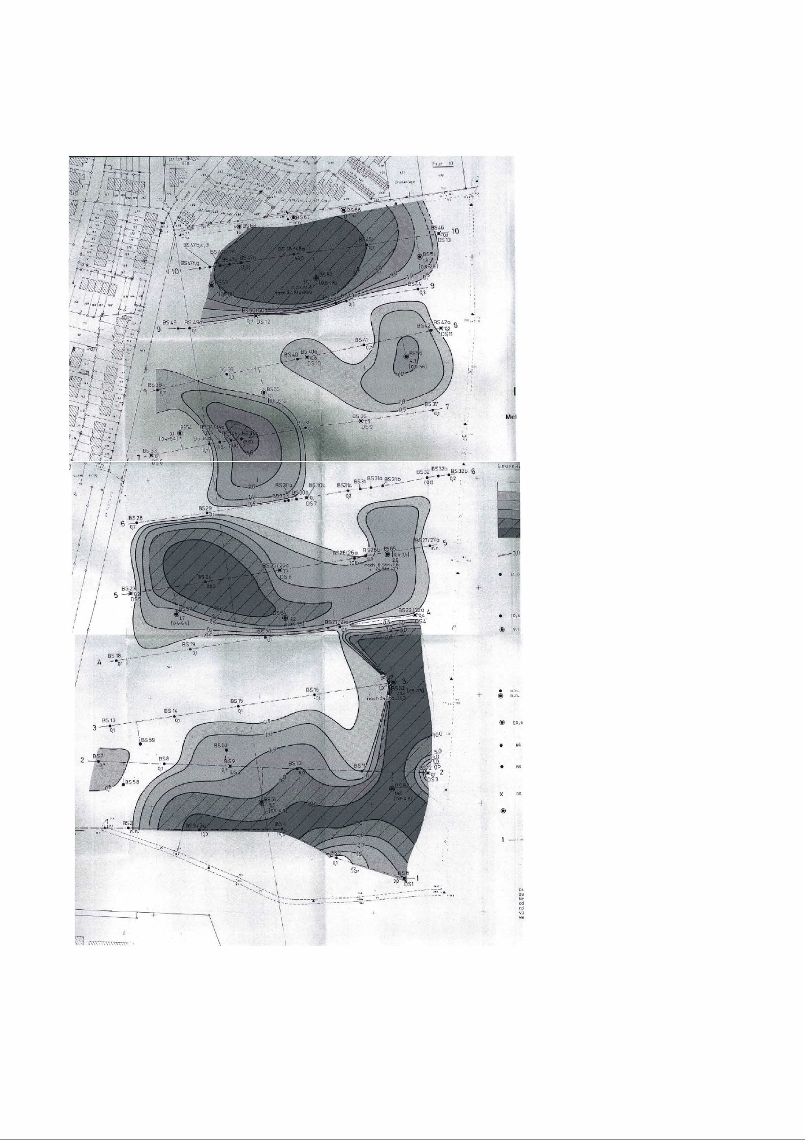
Kenntnisstand zur Altlastensituation bis 2014
Gutachten des Geologischen Landesamtes 11/1992:
Verfüllte Kiesgrube, Kiesabbau ab ca. 1951
Verfüllung mit Bodenaushub und Bauschutt vermutlich ab 1983 begonnen
Fläche ca. 130.000 m² bis 200.000 m²
Auffüllungen z.T. bis > 15 m Mächtigkeit
Ablagerungsvolumen ca. 1.000.000 m³ bis 1.420.000 m³.
Weitere Untersuchungen:
Gasuntersuchungen am Kiefernbogen 1993, 1996, 1999 und 2002
Hydrogeologische Untersuchungen 1994 und 2002
Bodenluftuntersuchungen auf Altablagerung 190 im Jahr 2000
Strasse „Am Sportplatz“
Sportplatz

Slide 4
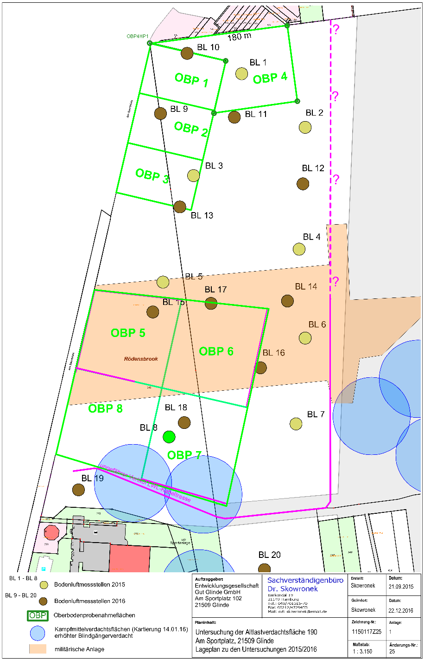
Neuere Untersuchungen
A) Untersuchungen Bodenluft
06/2015 an 8 neu gesetzten Bodenluftmessstellen (BL)
Wiederholungsmessung 07/2015
Wiederholungsmessung 09/2015
04/2016 an 8 bestehenden und 12 neu gesetzten Bodenluftmessstellen
B) Untersuchungen Oberboden
Oberbodenuntersuchungen nach BBodSchV an 8 Teilflächen (OBP)
04-2016 – 11/2016
C) Prüfung Kampfmittelverdacht
Prüfung durch KMD SH 01/2016.

Slide 5
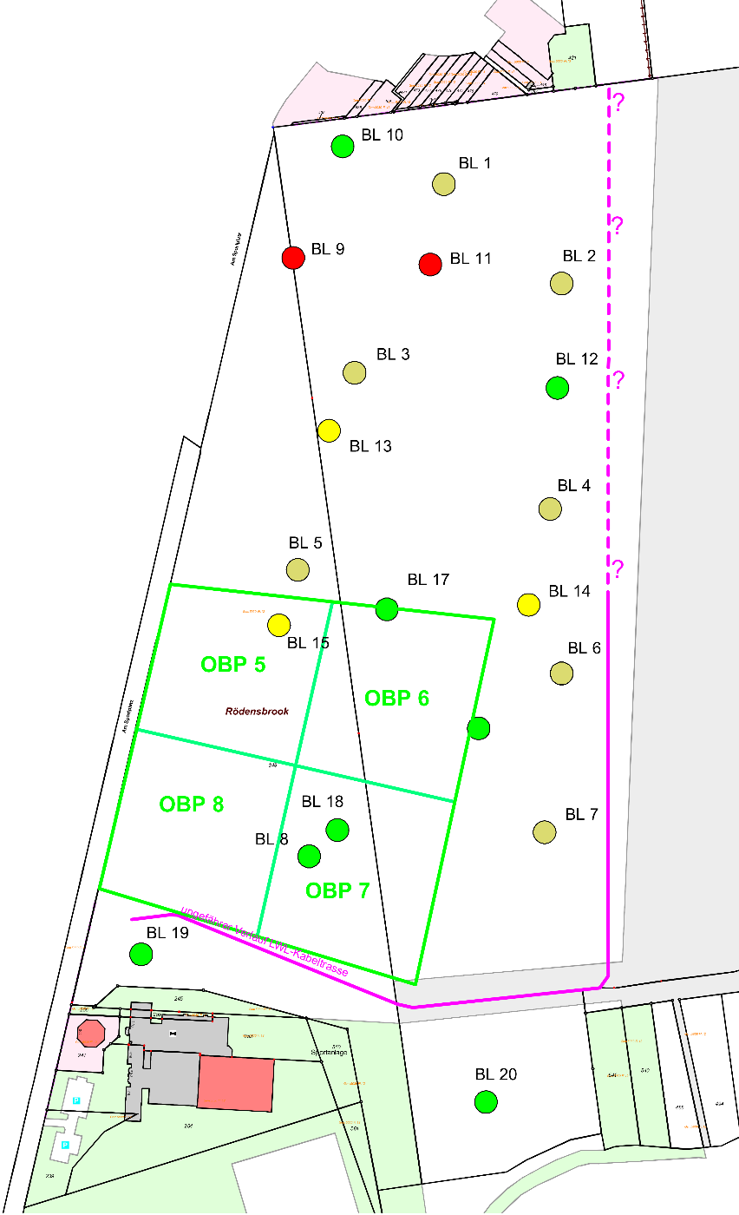
Aktueller Kenntnisstand
B) Untersuchungen Oberboden
Prüfwertüberschreitungen nur in den Teilflächen OBP 7 und OBP 8
>>> Für Neubebauung Bodenaustausch oder Schutzmaßnahmen erforderlich.

Slide 6
Neuere Untersuchungen
C) Prüfung Kampfmittelverdacht
Flächen mit erhöhtem Blindgängerverdacht >>>Schutzmaßnahmen bei Bauarbeiten
Flächen mit früheren militärischen Anlagen
>>> Schutzmaßnahmen bei Bauarbeiten

Slide 7
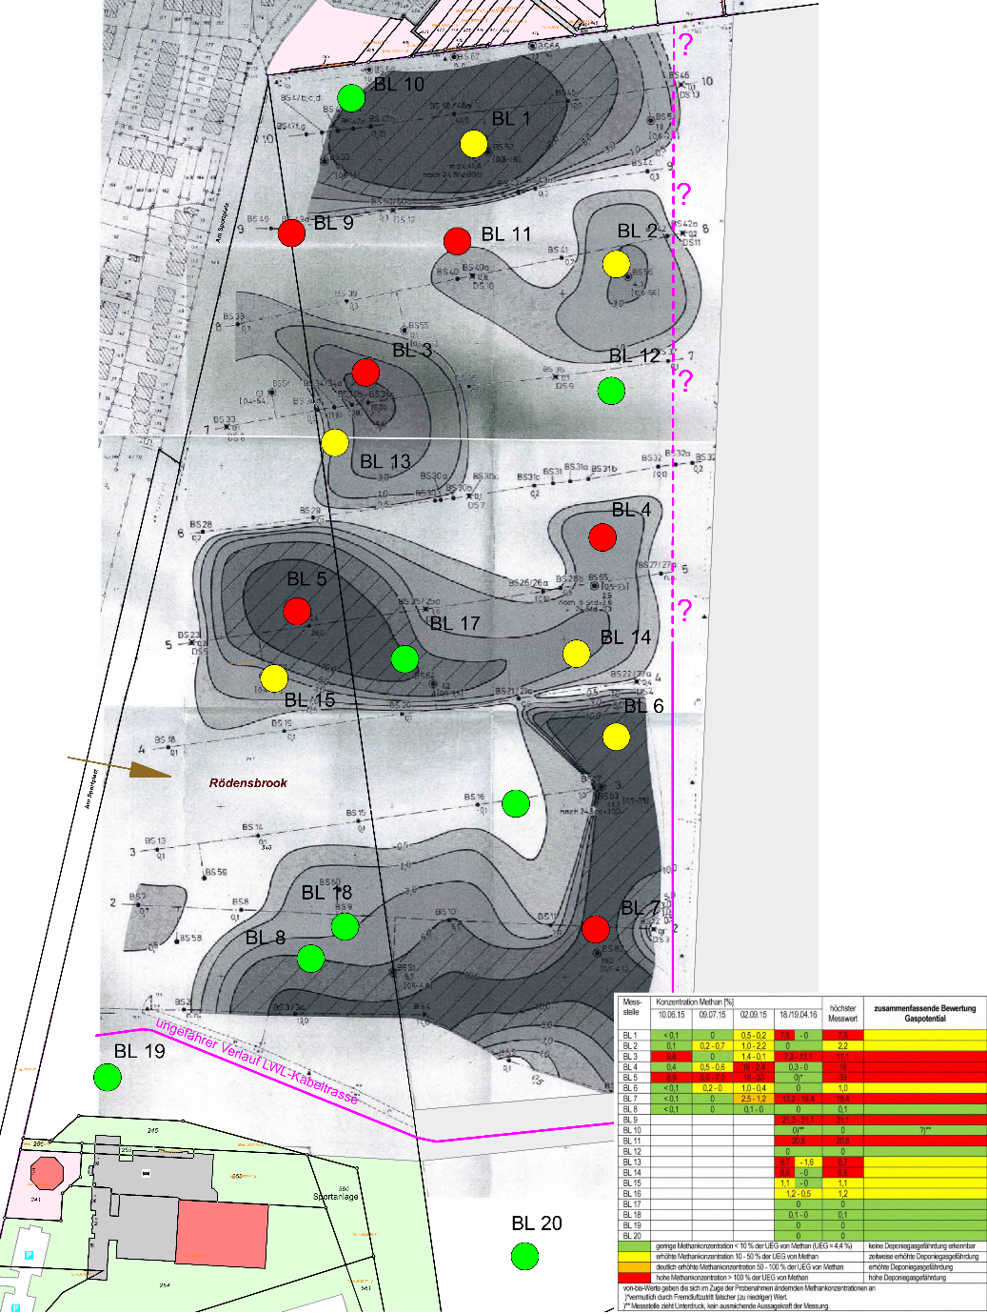
Aktueller Kenntnisstand
A) Untersuchungen Bodenluft
Teils noch immer Methangasbelastungen in der Bodenluft messbar

Slide 8
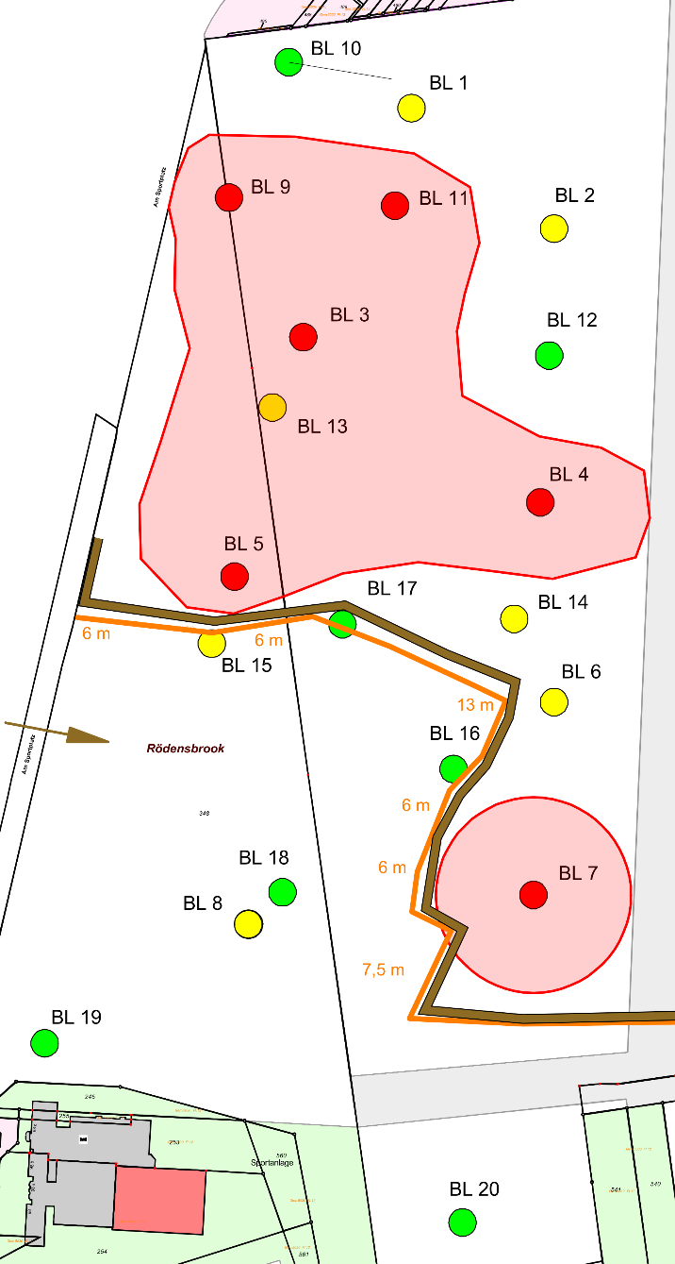
Aktueller Kenntnisstand
A) Untersuchungen Bodenluft
Teils noch immer Methangasbelastungen in der Bodenluft messbar
Differenzierung in Hochlast- und Schwachlastbereiche

Slide 9
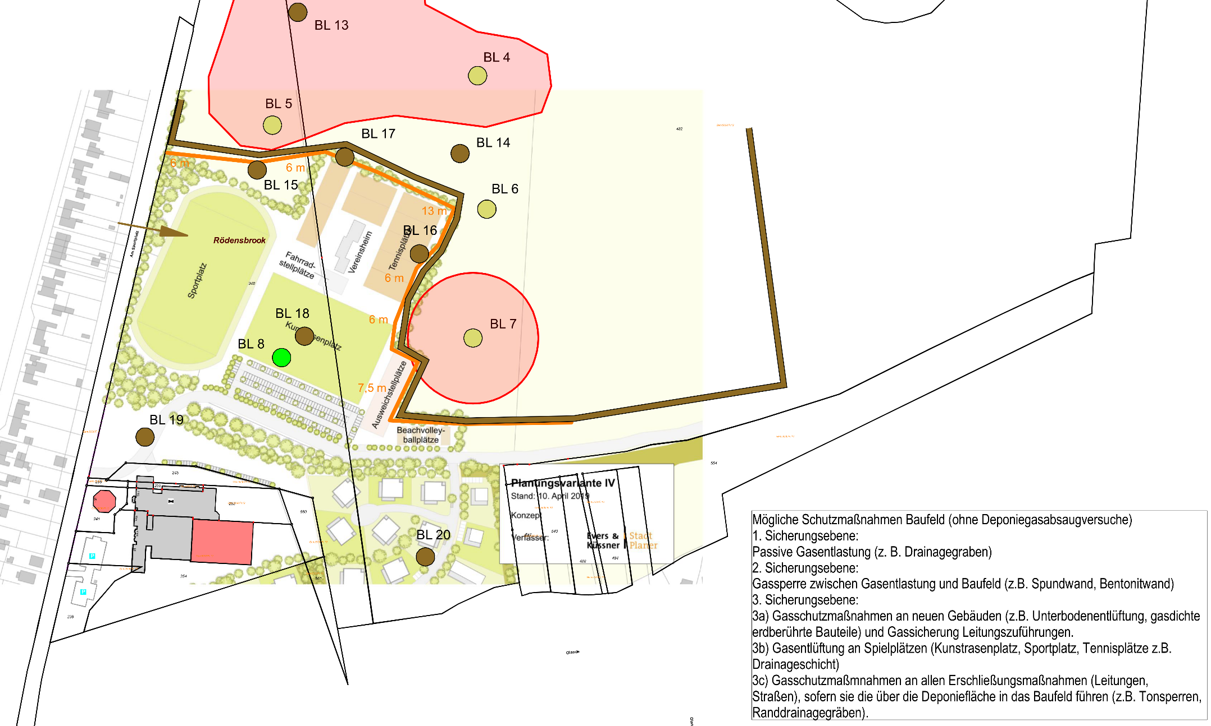
Mögliche Überbauung mit Sportanlagen

Slide 10
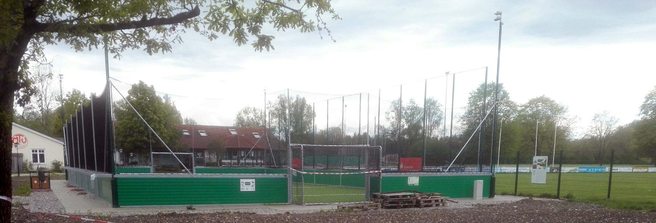
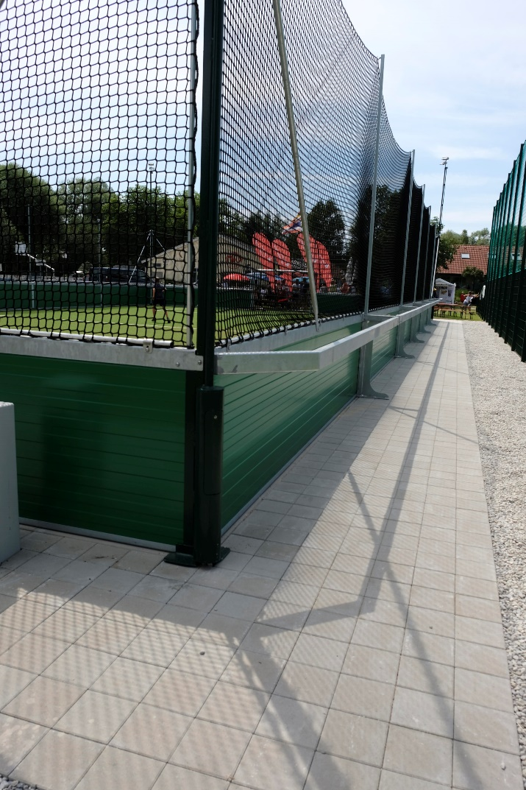
Beispiele für überbaute Flächen mit Methanbelastungen: A) Soccerbox in Dießen am Ammersee
Methanbelastungen durch organische Sedimente und Hausmüllablagerungen
Gasschutzmaßnahmen nur am Bauwerk

Slide 11
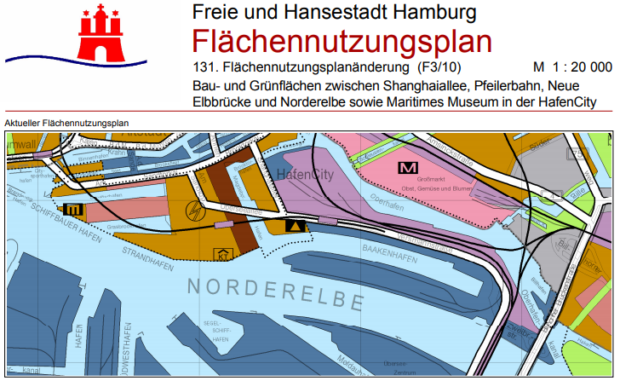
Beispiele für überbaute Flächen mit Methanbelastungen: B) Neubebauung in der Hafen-City Hamburg
Methanbelastungen durch organische Sedimente (Klei, Schlick, Mudde, Torf)
Gasschutzmaßnahmen am Bauwerk erforderlich

Slide 12
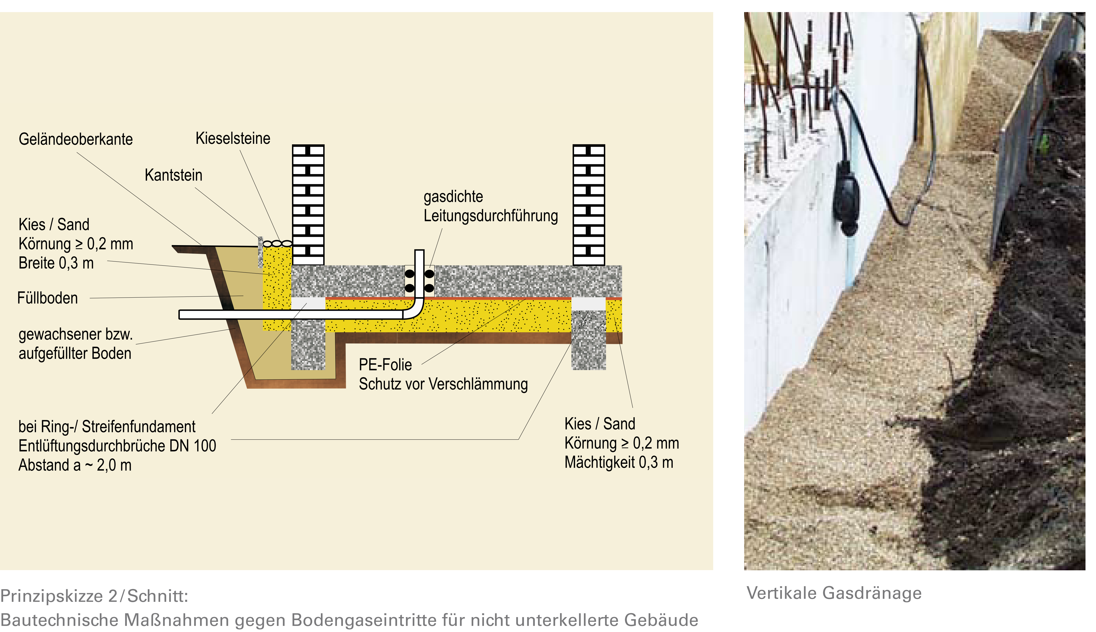
Beispiele für überbaute Flächen mit Methanbelastungen: B) Neubebauung in der Hafen-City Hamburg
Methanbelastungen durch organische Sedimente
Gasschutzmaßnahmen am Bauwerk
Quelle: BSU Hamburg: Methan aus Weichschichten – Sicheres Bauen bei Bodenluftbelastungen, 06/2012.

Slide 13

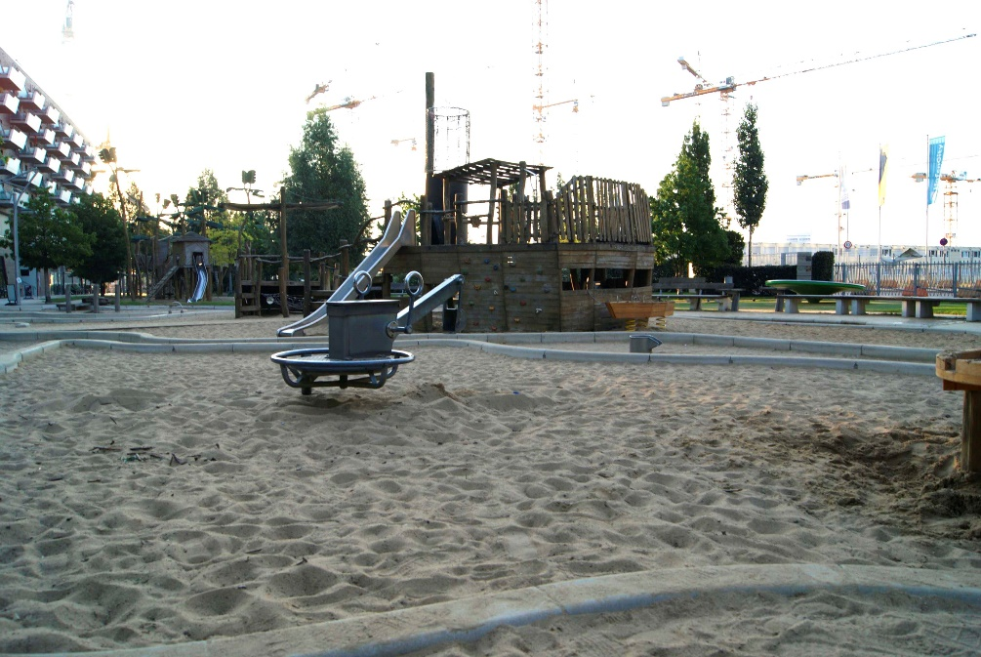
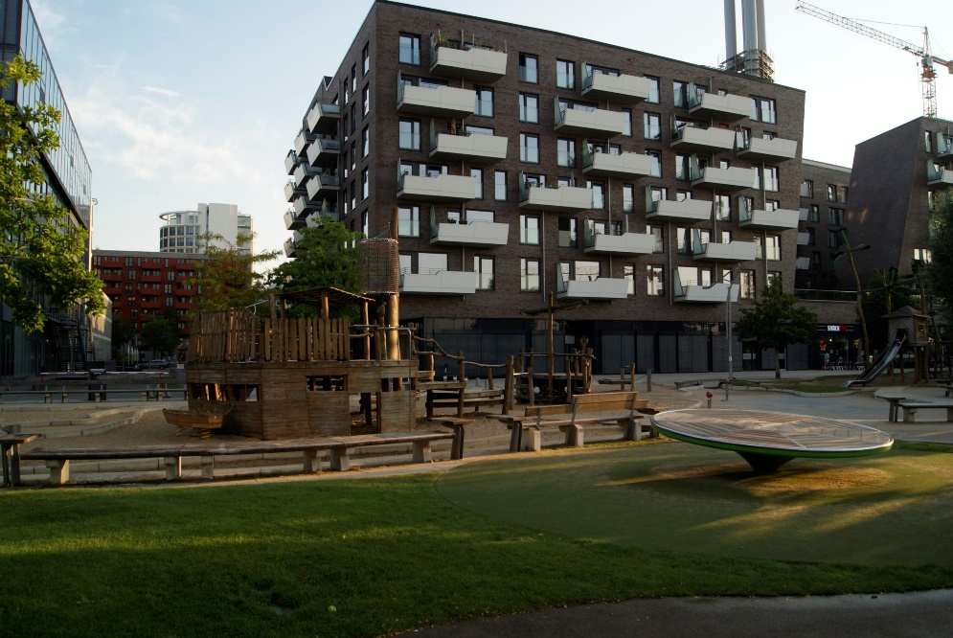
Beispiele für überbaute Flächen mit Methanbelastungen: B) Neubebauung in der Hafen-City Hamburg
Methanbelastungen durch organische Sedimente
Gasschutzmaßnahmen am Bauwerk

